Slide 1

المناسبة الوطنية المجيدة
اليوم الوطني السعودي
اعتزاز بالماضي.. وصناعة للمستقبل تحت راية التوحيد

Slide 2

محطات من التاريخ والتوحيد
قصة ملحمة وطنية خالدة سطّرها الملك المؤسس عبد العزيز آل سعود - طيب الله ثراه -

Slide 3


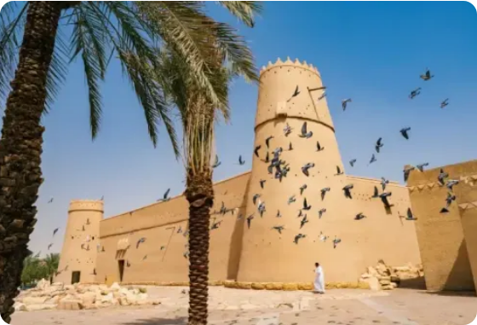
إعلان توحيد المملكة العربية السعودية
في الـ 23 من سبتمبر عام 1932م (الموافق 21 جمادى الأولى 1351هـ)، أُعلن رسمياً توحيد أرجاء الوطن تحت اسم «المملكة العربية السعودية».
جاء هذا الإعلان التاريخي بعد جهود مخلصة ومسيرة كفاح استمرت لعقود تمكّن فيها الملك عبد العزيز من جمع الشمل ولمّ الشتات.
تحول هذا اليوم إلى رمز سنوي للفخر، يجسد تلاحم الشعب مع قيادته الرشيدة واعتزازه بهويته الإسـلامية والعربية الأصيلة.

Slide 4
أرقام ودلالات تاريخية
مسيرة عقود من العز والتمكين
1351
منذ التأسيس والتوحيد، انطلقت خطى الوطن بخطى ثابتة نحو البناء والتطوير في كافة المجالات التعليمية والصحية والاقتصادية.
واليوم تشهد المملكة تحولاً تاريخياً استثنائياً يرسخ مكانتها بين أكبر اقتصاديات العالم وأكثرها تأثيراً ونمواً.
عام التوحيد بالميزان الهجري

Slide 5






ركائز الهوية الوطنية السعودية
الطموح والنماء
الوحدة والتلاحم
الأصالة والقيم
السعي المستمر نحو الريادة العالمية والابتكار وصناعة مستقبل مزدهر للأجيال القادمة.
الالتفاف والولاء القيادي والشعبي الذي يمثل السد المنيع والحصن الرفيع للوطن.
الاعتزاز بالدين الإسلامي الحنيف والتراث العربي الخالد، والمحافظة على القيم والشيم الأصيلة.

Slide 6
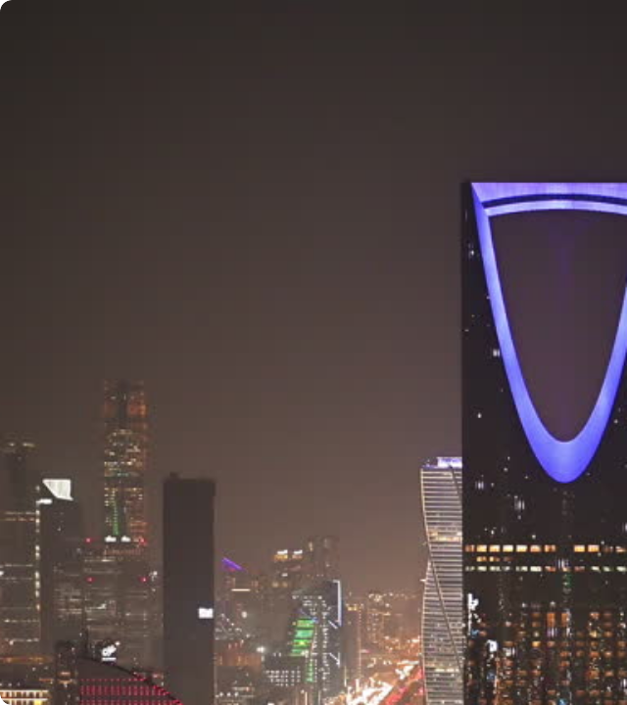
نهضة وشواهد حضارية
من الصحراء إلى عناق السحاب
شهدت مدن المملكة نهضة عمرانية واقتصادية نموذجية، حيث تحولت العاصمة الرياض ومختلف المناطق إلى مراكز مالية وثقافية عالمية تجمع بين عراقة الماضي وأحدث تقنيات العصر.

Slide 7
رؤية السعودية 2030
عهد جديد وخارطة طريق نحو مستقبل زاهر يقوده صاحب السمو الملكي ولي العهد

Slide 8
محاور رؤية المملكة 2030
وطن طموح وحوكمة فعالة
مجتمع حيوي واقتصاد مزدهر
تعزيز الكفاءة والشفافية في القطاع الحكومي، والتحول الرقمي الشامل لتسهيل الخدمات وتحقيق التنمية المستدامة والمحافظة على الموارد.
تمكين المواطنين، رفع جودة الحياة، فتح آفاق الاستثمار والاستفادة من الموقع الاستراتيجي للمملكة كمركز لوجستي محوري ينفتح على العالم.

Slide 9
محطات في تاريخ ومستقبل الوطن
2030 م
1938 م
تحقيق التطلعات والريادة العالمية.
تدفق النفط وبداية الطفرة الاقتصادية.
2016 م
1932 م
إطلاق رؤية السعودية الطموحة 2030.
إعلان توحيد المملكة العربية السعودية.

Slide 10
مظاهر وفعاليات الاحتفال باليوم الوطني
العروض الجوية والبحرية: استعراضات صقور السعودية والقطع البحرية في مختلف سماء وشواطئ المملكة.
الإضاءات والأعلام: توشح المباني والمعالم الرئيسية باللون الأخضر وعلم المملكة الشامخ.
المهرجانات الثقافية: إقامة الفعاليات التراثية والفنية والعرضة السعودية التي تعكس ثقافة وموروث المناطق.
تعزيز الانتماء: مبادرات وطنية واجتماعية تبرز قيم التكافل والجود ومحبة الوطن.

Slide 11
همة تناطح السحاب
"همة السعوديين مثل جبل طويق، ولن تنكسر إلا إذا انهد هذا الجبل وسوي بالأرض."
— صاحب السمو الملكي الأمير محمد بن سلمان بن عبد العزيز آل سعود

Slide 12

دام عزك يا وطن
كل عام والمملكة العربية السعودية وشعبها الكريم بخیر وأمان وازدهار مستمر

Slide 13


Image Sources
https://res.cloudinary.com/ddjuftfy2/image/upload/f_webp,c_fill,q_auto,w_500/memphis/xlarge/989408088_AlMasmak-fortress-riyadh.webp
Source: www.memphistours.com
https://media.gettyimages.com/id/2233365785/video/aerial-view-of-riyadh-at-night-with-illuminated-modern-skyscrapers-and-busy-streets-under-a.jpg?s=640x640&k=20&c=0B2iIE-nw1lvPETQ2BDGzFsv1XPO8zopvDVun723FkI=
Source: www.gettyimages.ae

